Slide 1

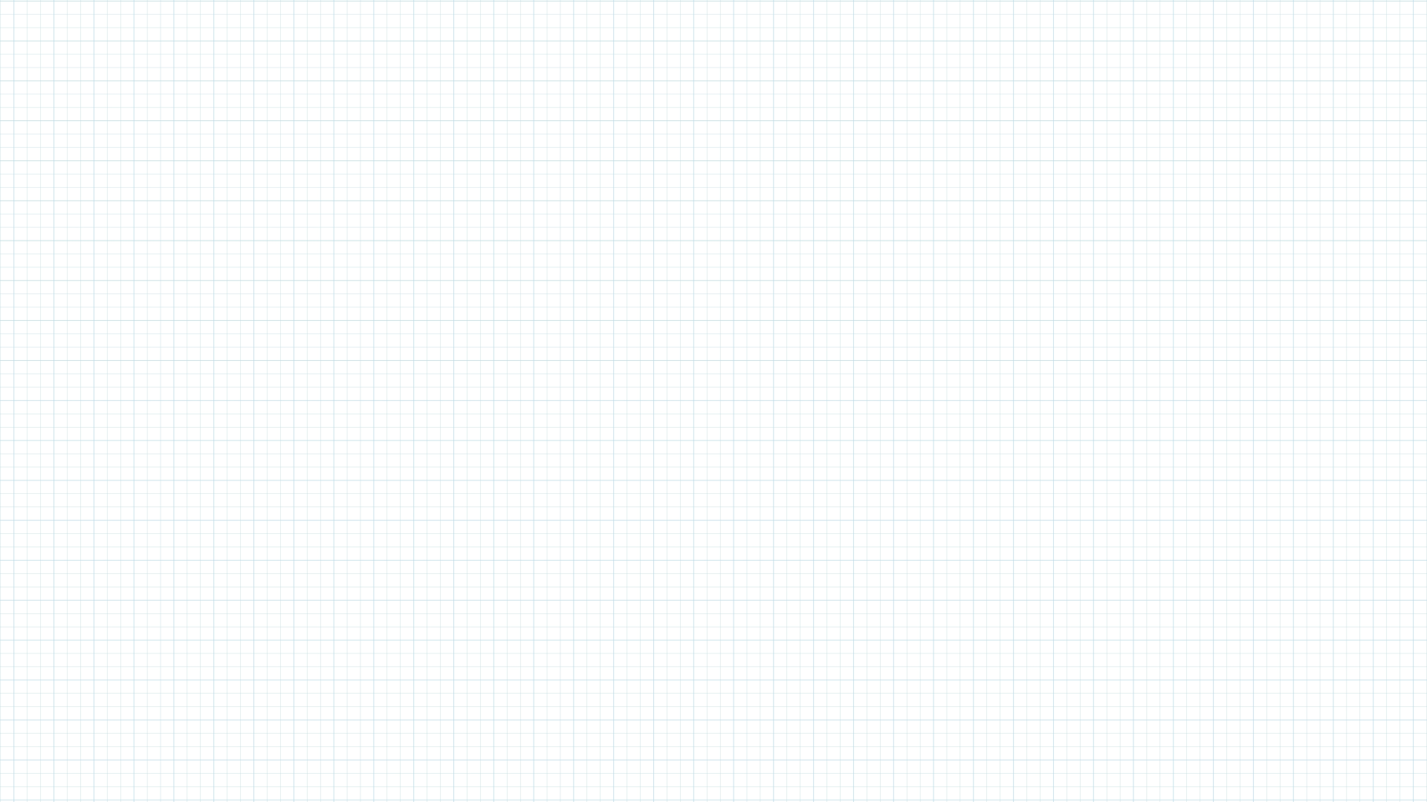
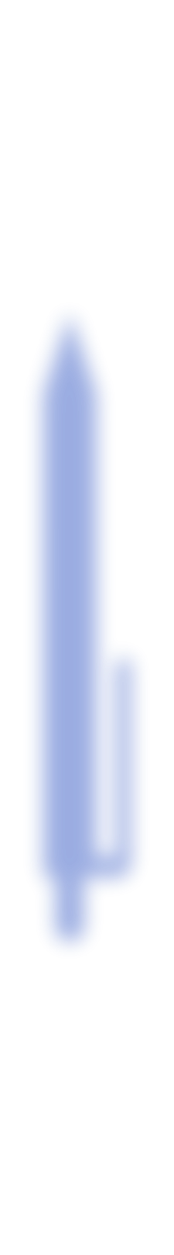

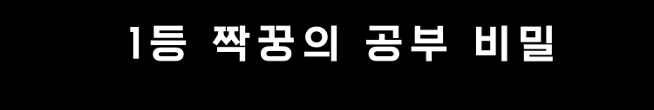





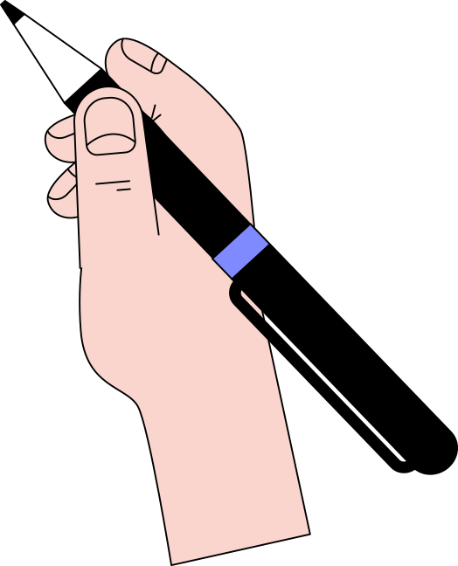
저해상도 조류 이미지 분류
김준영

Slide 2



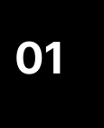
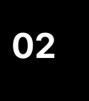
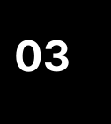
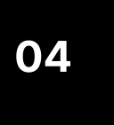


목 차
문제 정의 및 데이터 설명
환경
분류 모델 학습
결론

Slide 3
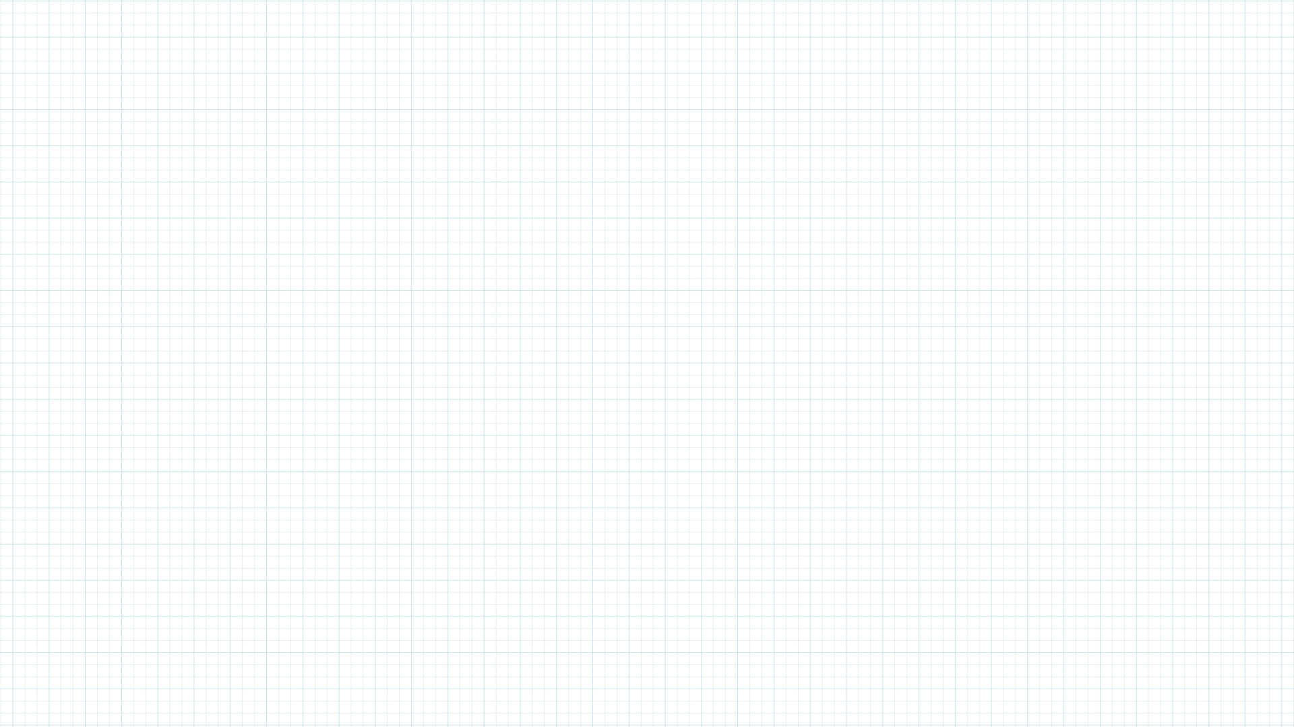


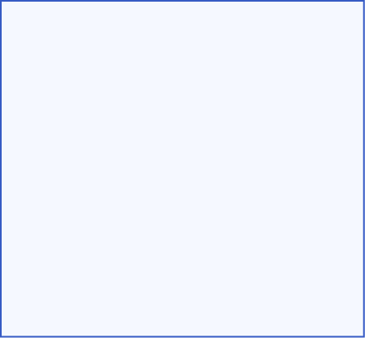



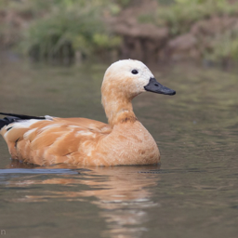

1. 문제 정의 및 데이터 설명
입력으로 들어오는 64X64 크기의 저해상도 조류 이미지로부터 종을 분류하는 알고리즘을 개발
학습 데이터는 64X64 크기의 15834개의 저해상도 조류 이미지
평가 데이터는 64X64 크기의 6786개의 저해상도 조류 이미지
학습데이터와 1:1로 쌍으로 구성된 256X256 고해상도 조류 이미지
25개의 범주를 가진 데이터
train
upscale
test

Slide 4


2. 환경
개발 환경
CPU : Ryzen5 3600
RAM : 16GB
GPU : RTX3060Ti
2. 주요 라이브러리
PyTorch: 딥러닝 모델 구축
Transformers: BEiT모델, 옵티마이저
Torchvision: 이미지 전처리

Slide 5


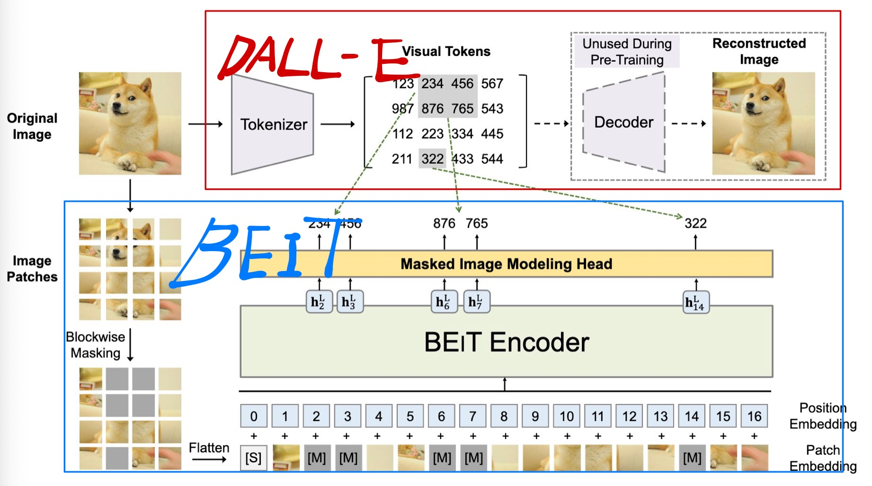
3. 분류 모델 학습
BEiT
하이퍼파라미터
배치크기
Train=16, shuffle = true
Test=16, shuffle = false
2. 옵티마이저
Optimizer = AdamW(model.parameters(), lr=5e-5)
3. 에폭
Epochs = 5

Slide 6

4. 결론
Train에서 정확도: Accracy = 98.60%
2. Test에서 Public 점수: 0.8894463257
훈련 데이터셋의 성능이 테스트 데이터셋의 성능보다 상대적으로 높게 나타났습니다. 약간의 과대적합이 의심됩니다.
과대적합을 해결하기위해
데이터 정규화
Upscale 데이터를 활용
방법 등으로 성능 향상을 예상합니다.

Slide 7
감사합니다

